Slide 1
第8章 相交线与平行线
对顶角
WWW.PPT818.COM

Slide 2
1.掌握对顶角的定义并能够在图形中识别出来.
2.能够用对顶角的性质解决有关的问题.

Slide 3
大桥上的钢梁和钢索

Slide 4
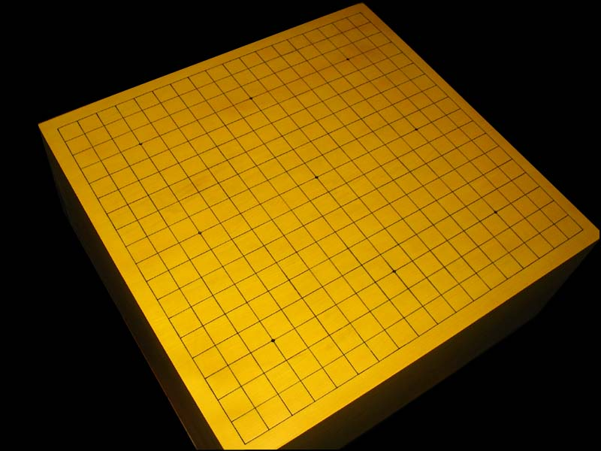
棋盘上的横线和竖线

Slide 5
学校操场上的双杠,教室中课桌面、黑板面相邻的两条边与相对的两条边……都给我们以平行线、相交线的形象.

Slide 6
问题探究：
观察剪布片的过程中有关角的变化.
问题:两条相交直线形成的小于平角的角有几个?
请你画出任意两条相交直线，看看这四个角有什
么关系?

Slide 7
任意画两条相交直线,在形成的四个角(如图)中,两
两相配共组成几对角？各对角存在怎样的位置关系?它
们的大小关系如何？
两直线相交 | 所形成的角 | 分 类
∠1和∠2,
∠2和∠
3，
C
B
2
∠1
∠2
4
,∠ 和∠
（
∠ 和∠
3
1
1
4
（
3
）
）
4
∠1和∠3，
A
D
∠3
∠4
2
∠ 和∠
4

Slide 8
对顶角的概念
D
A
2
1
O
3
4
B
C
∠1和∠3具有相同的顶点，且∠1的两边OA，OC分别与
∠3的两边OB，OD互为反向延长线，我们把这样的两个
角叫做对顶角.
性质：对顶角相等.

Slide 9
练一练：
下列各图中∠1，∠2是对顶角吗？为什么？
1
1
1
2
2
2
不是
不是
不是

Slide 10
【例题】
【例】已知：直线a，b相交，
∠1=40°.
求∠2，∠3，∠4的度数？
a
2
1
3
4
b
解：∠3=∠1=40° （对顶角相等），
∠2=180°-∠1=180°-40°=140°
（平角的定义），
∠4=∠2=140°（对顶角相等）.

Slide 11
【跟踪训练】
a
2
1
3
b
4
若∠2是∠1的3倍，求∠3的度数.
解： 设∠1=x，则∠2=3x.
因为∠2+∠1=180°,
所以3x+x=180°，
解得 x=45°，
所以∠3=∠1= 45°（对顶角相等）.

Slide 12
1.（邵阳·中考）如图所示，已知O是直线AB上一点，∠1＝40°，OD平分∠BOC，则∠2的度数是（ )
A．20° B．25° C．30° D．70°
C
【解析】选D.因为∠1＝40°，所以∠BOC＝140°，因为OD平分∠BOC，所以∠2＝70°.
D
1
2
A
O
B

Slide 13
2.如图所示，三条直线AB,
CD,EF相交于一点O,∠AOC的对
顶角是 ，∠COF的对顶角是
_______.
A
F
C
D
∠BOD
O
∠EOD
E
B

Slide 14
3.如图所示，∠1=∠2，则∠2
与∠3的关系是 ，∠1
与∠3的关系是 .
互补
1
3
2
互补

Slide 15
4.（芜湖·中考）一个角的补角是36°35′，这个角是 ．
【解析】根据互为补角的定义，这个角=180°－36°35′=143°25′.
答案：143°25′

Slide 16
通过本课时的学习，需要我们掌握对顶角的相关知识如下：
1.特征： ①两条直线相交形成的角；
②有一个公共顶点；
③没有公共边.
2.性质： 对顶角相等

Slide 17
忍别人所不能忍的痛，吃别人所不能吃的苦，是为了收获别人得不到的收获.

